Slide 1

Реши ребус:
Предложение

Slide 2
Цель урока: расширение знаний о предложении.
Тема: «Предложение. Что такое предложение»

Slide 3


Slide 4





Slide 5
Прочитай выразительно:
прошложаркоелетонаступаетосеньнадеревьяхпоявляютсяжёлтыелисточкияркокраснеюталыегроздьярябинынадрябинойвьютсядрозды

Slide 6
Прочитай выразительно:
Прошло жаркое лето. Наступает осень. На деревьях появляются жёлтые листочки. Ярко краснеют алые гроздья рябины. Над рябиной вьются дрозды.

Slide 7

Запомни!
Предложение - это слово или несколько слов, которые выражают законченную мысль.
Осень. Раннее утро. Веет свежий ветерок.
В воздухе летят паутинки.
Слова в предложении связаны по смыслу.

Slide 8

Рано, из, пчёлы, ульев, вылетают.
Птицы, и, весело, звонко, поют.
Мошки, столбом, вьются.
Играет, на, воде, рыба, вечером.
Чайка, воду, на, села.
Поёт, всю, соловей, ночь.

Slide 9

Из ульев равно вылетают пчёлы.
Птицы весело и звонко поют.
Мошки вьются столбом.
Играет на воде вечером рыба.
Чайка села на воду.
Всю ночь поет соловей.

Slide 10
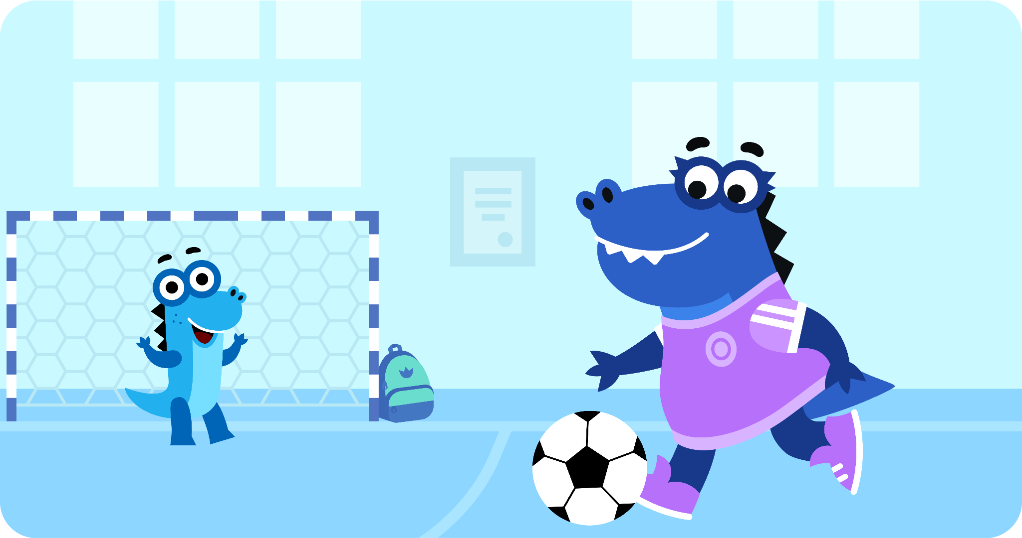

Физкультминутка

Slide 11
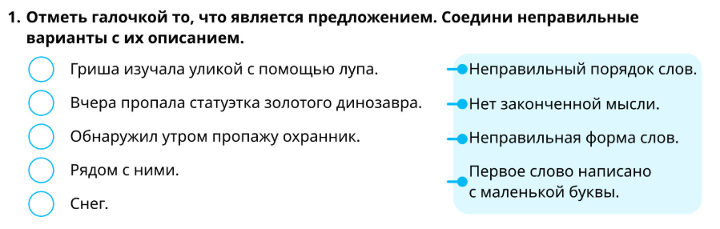

Slide 12
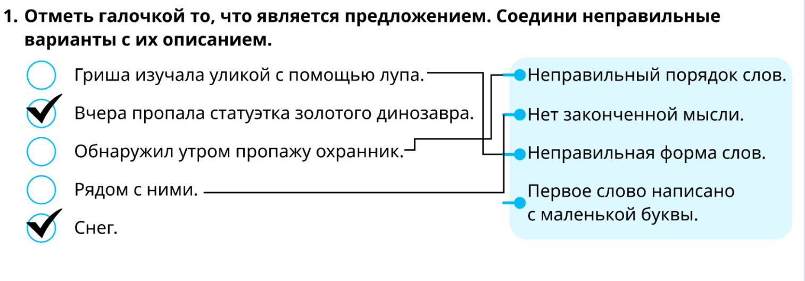

Slide 13
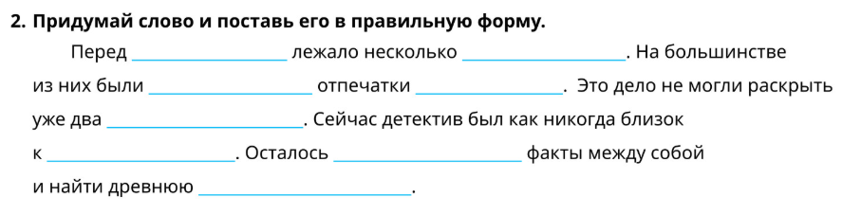

Slide 14
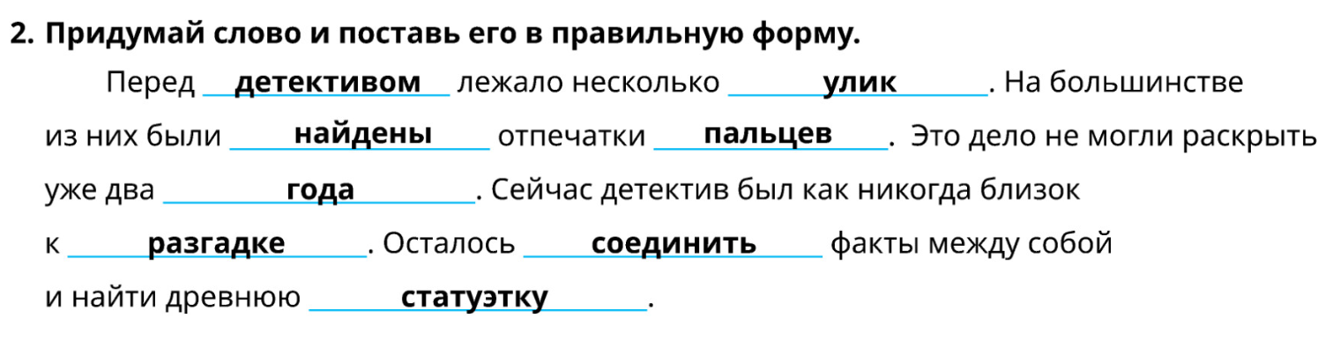

Slide 15


Я узнал…
Было интересно…
Было трудно…
Я научился…

